Slide 1
基于CAR构件的AOP技术的研究
同济大学 王琦
导师：陈榕
2007年3月

Slide 2
主要内容
AOP的发展现状，课题的研究意义
传统AOP思想在CAR中的设计和实现
AOP思想在CAR体系中的扩展

Slide 3
主要内容
AOP的发展现状，课题的研究意义
传统AOP思想在CAR中的设计和实现
AOP思想在CAR体系中的扩展

Slide 4
AOP发展现状
目前，国内外对AOP在面向对象编程技术上的研究比较广泛和深入，但对面向构件编程技术或者面向中间件上的AOP的研究则比较缺乏。
Java平台下的AOP实现成为主流，主要有AspectJ，Spring AOP, JBoss AOP；
.Net 平台下的AOP实现处于较初始阶段，主要有Aspect#，Spring.Net等。

Slide 5
课题研究的意义
根据CAR构件系统的优点，在CAR构件体系中实现AOP技术具有深远的意义：
利用CAR构件技术实现AOP，能够做到在构件系统级别也就是二进制级别实现面向方面的编程，具有独立于平台和运行环境的优势。
随时拆卸，随时聚合的AOP动态聚合模型。对AOP技术进行了有益的扩展和补充，为AOP思想和构件技术的良好结合提供了一个新的思路。

Slide 6
主要内容
AOP的发展现状，课题研究意义
传统AOP思想在CAR中的设计和实现
AOP思想在CAR体系中的扩展

Slide 7
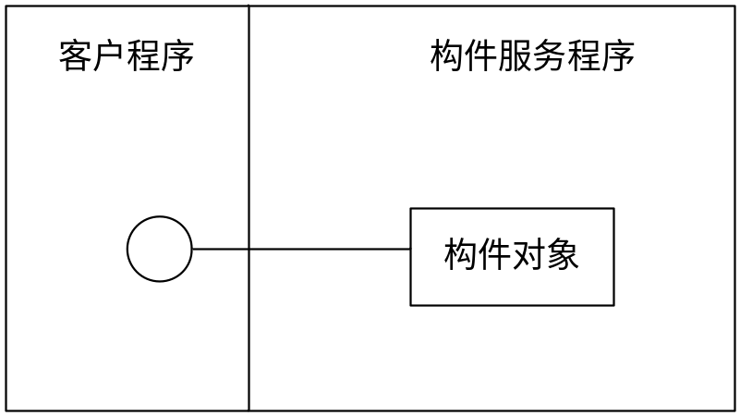
传统AOP思想在CAR中的设计
设计的关键：就是要实现对横切关注点即方面进行织入。 在CAR中要实现这一点，我们需要考虑对普通构件方法调用的拦截，从而织入方面。
客户程序与同台机器上、同一个地址空间中的对象之间的直接连接

Slide 8
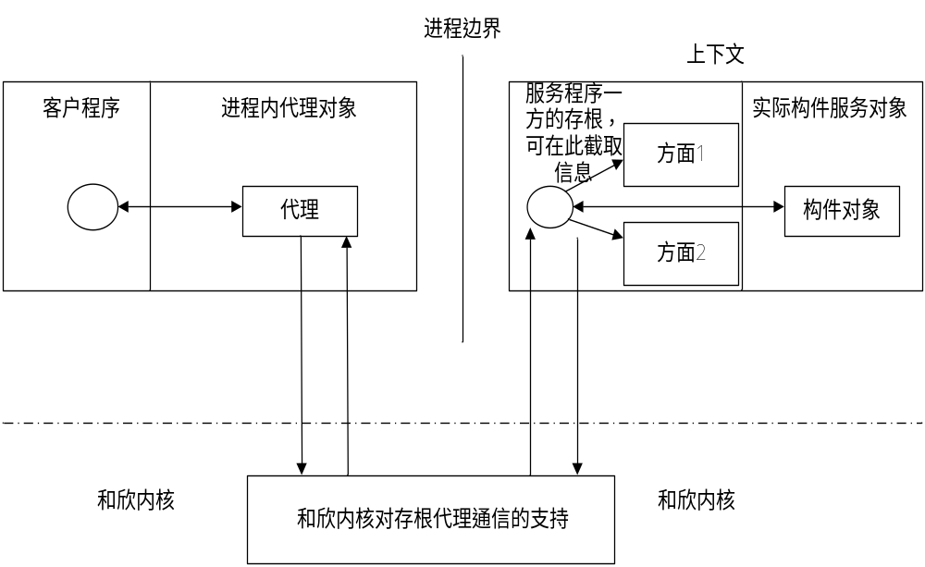
传统AOP思想在CAR中的设计
代理/存根之间连接到位于其他地方的对象

Slide 9
传统AOP思想在CAR中的实现
interface IInterceptor
{
BeforeIntercept([in] INTERCEPTEE_ARGS args);
AfterIntercept([in] INTERCEPTEE_ARGS args);
}
其中参数类型为INTERCEPTEE_ARGS结构，其定义如下：
typedef struct INTERCEPTEE_ARGS
{
char infName[MAX_INTERFACE_NAME]; //被拦截的接口的名字
char methodName[MAX_METHOD_NAME]; // 被拦截的方法名字
int nArgs; //传递给被拦截方法的参数个数
ULONG *pArgs; // 传递给被拦截方法的参数序列，具体参数的大小则需要根据元数据信息来计算
};

Slide 10
Stub数据结构设计
AOP中横切关注点的注入主要体现于Stub存根处
class CObjectStub : public IStub
{
public:
CARAPI_(void) Invoke(
/* [in] */ void *pvData,
/* [in] */ UINT uSize);
。。。。
CARAPI AddInterceptor(
/* [in] */ IInterceptor * pInterceptor);
CARAPI RemoveInterceptor(
/* [in] */ IInterceptor * pInterceptor);
CARAPI PrepareArgs(
/* [out] */ INTERCEPTEE_ARGS * pArg);
。。。。
List< IInterceptor*> m_interceptors;
}

Slide 11
传统AOP思想在CAR中的实现
通过在系统中增加EzAddInterceptor和EzRemoveInterceptor两个API，我们就可以在Stub处织入横切关注点 。

Slide 12
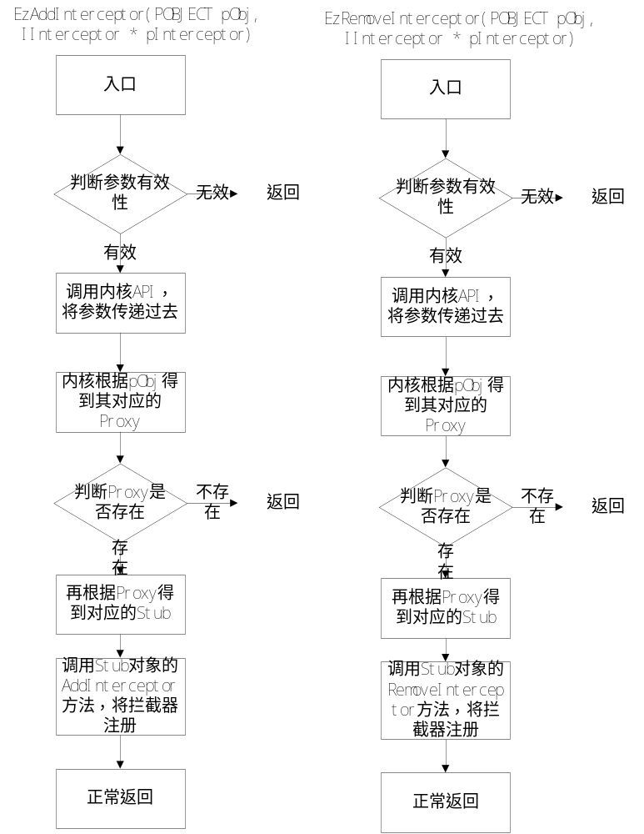

Slide 13
主要内容
AOP的发展现状，课题研究意义
传统AOP思想在CAR中的设计和实现
AOP思想在CAR体系中的扩展

Slide 14
CAR技术对AOP思想的扩展
CAR构件的AOP聚合模型：
随时聚合、随时拆卸的动态聚合模型。
扩展后的AOP技术的三大要素：
方面构件（Aspect），聚合（Aggregation）和上下文环境构件(Context)。这三大要素功能完成了关注点即方面的设计和织入规则规范，从而架构起整个AOP技术的体系结构。
优点：
与现有及传统的AOP不同的是，基于CAR构件扩展后的AOP思想从更高一层抽象出横切关注点的概念，不是用简单的类对象而是用方面构件来封装横切关注点。通过引入聚合的概念，使得AOP技术能够对另一个对象层次进行抽象，更好的适合于实际软件工程中的应用。

Slide 15
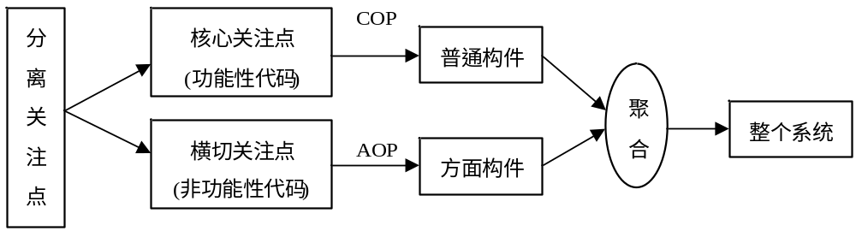
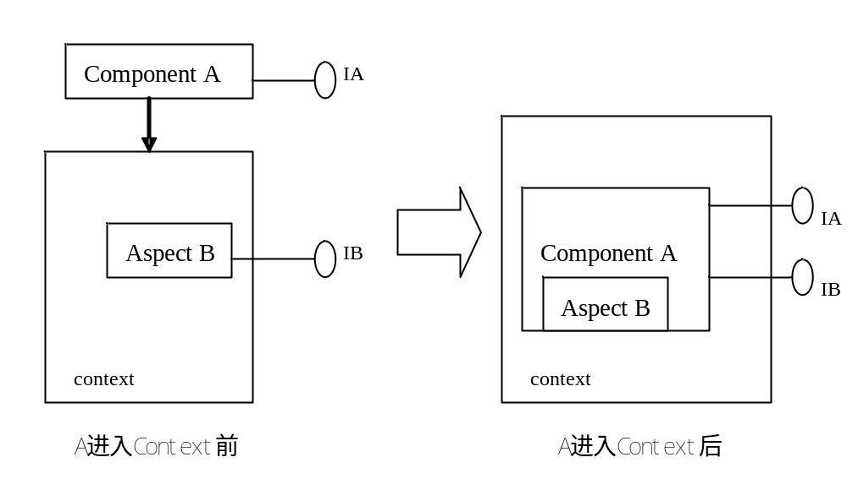
CAR技术对AOP思想的扩展

Slide 16
方面构件的设计与实现
方面构件的设计：
一种特殊的CAR构件，方面构件对象的特征是可以被普通构件对象聚合，在实例化时可以由上下文环境构件负责聚合到普通构件，也可以在运行时动态聚合到普通构件。
方面构件的实现：
一个可被聚合的Aspect对象必须实现两个接口，一个用于委托的IObject接口，一个用于实现真正的IAspect接口。
在CAR语法规范中增加aspect关键字，利用自动生成代码框架生成相应的代码，如IAspect接口及其方法的实现等。

Slide 17
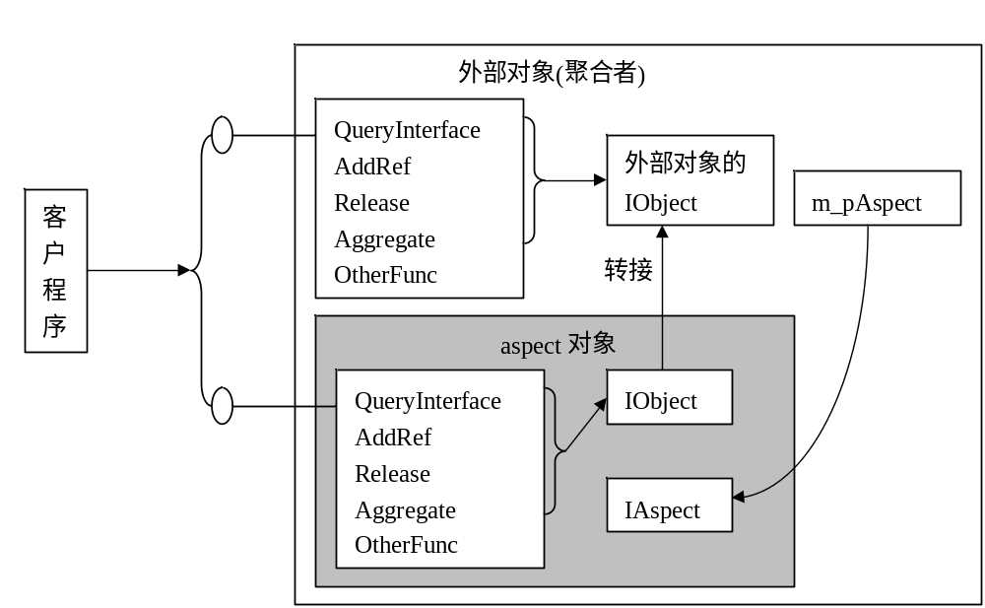
方面构件的设计与实现
Aspect对象在聚合的情况下接口示意图 ：

Slide 18
上下文环境构件的设计与实现
上下文环境构件的设计：
一个特殊的CAR构件，可以拥有多个属性，即方面；自身也可以与方面构件聚合。有了上下文，普通构件就可以根据不同环境的需要聚合不同的方面，从而实现了AOP中的织入规则 。
上下文环境构件的实现：
在CAR的语法规范中增加context关键字，以及aspect 和 aggregate属性，利用CAR系统中的自动生成代码工具生成相应的代码。

Slide 19
上下文环境构件的设计与实现
module
{
interface IBar {
Hello();
}
interface IFoo {
Foo();
}
aspect AFoo { //方面构件类
interface IFoo;
}
[aspect(AFoo），aggregate (AObjectDump) ]
context KBar { //定义context构件类，类名为KBar
interface IBar;
}
}

Slide 20
扩展AOP思想的聚合模型
动态聚合
动态拆卸聚合
多面聚合

Slide 21
扩展AOP思想的聚合模型
动态聚合：是普通构件对象在运行时与希望聚合的Aspect构件对象动态聚合，根据对方法的调用执行适当的方面代码以实现动态聚合。当完成相应地任务时，能够随时动态的拆卸已经聚合的构件。因此，属性和构件的生命周期并不一定相同。

Slide 22
动态聚合模型的设计与实现
动态聚合有两种情况
（1）一个普通构件对象和一个方面构件对象直接聚合和拆卸。
对于这种情况，我们设计了两个相应的API函数来描述这样的需求：
STDAPI EzAggregate(
/* [in] */ POBJECT pAggregator,
/* [in] */ POBJECT pAspect)
pAggregator为外部对象指针，pAspect为内部对象(Aspect对象指针)。其内部调用aggregate(Aggr_Type, PObject)方法来实现。

Slide 23
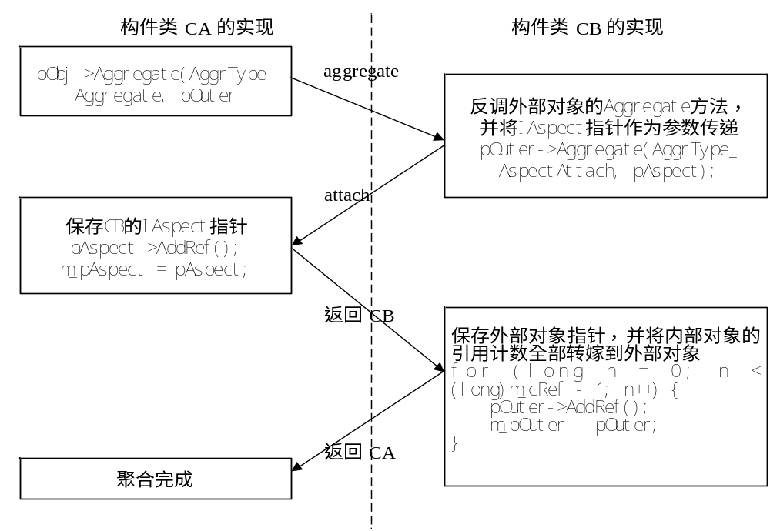
动态聚合模型的设计与实现

Slide 24
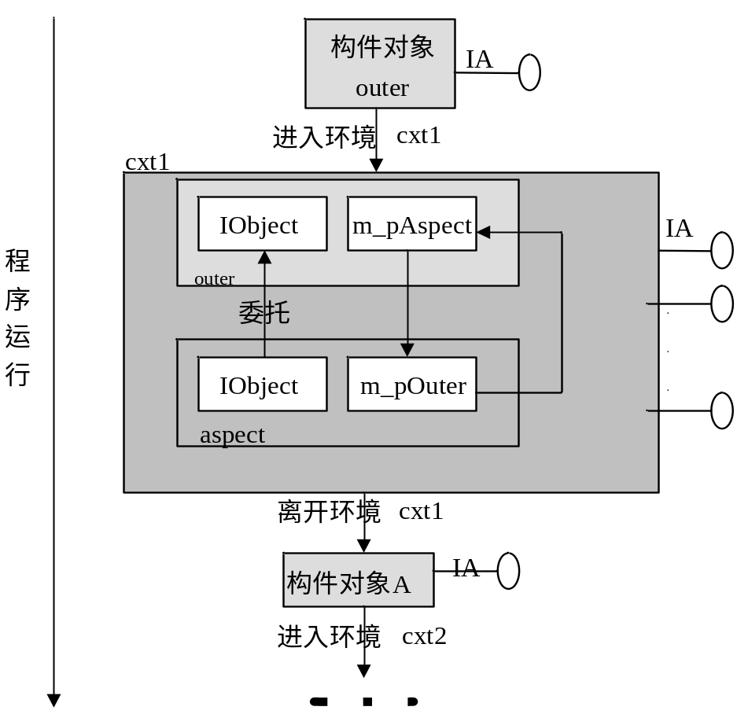
动态聚合模型的设计与实现
（2）第二种情况是如果一个构件对象进入了一对象环境，那么该对象会聚合对象环境的特征，也就是聚合了对象环境属性里的Aspect对象，从而使该对象拥有了对象环境特征；如果该对象离开此对象环境，那么会拆卸聚合该对象环境属性里的Aspect对象。

Slide 25
动态聚合模型的设计与实现
对于这种情况，我们设计了如下两个函数分别完成对象环境的进入和离开：
  STDAPI EzEnterContext(
  /* [in] */ POBJECT pContext,
  /* [in] */ POBJECT pObj)
  STDAPI EzLeaveContext(
  /* [in] */ POBJECT pContext,
  /* [in] */ POBJECT pObj)
EzEnterContext函数完成的功能是：由对象环境创建其特征实例(Aspect对象)，而对象环境进入者pObj动态聚合这些Aspect对象。
EzLeaveContext实现的功能是对象进入者pObj拆卸聚合对象环境pContext的特征

Slide 26
扩展AOP思想的聚合模型
动态聚合
动态拆卸聚合
多面聚合

Slide 27
动态拆卸聚合的设计与实现
CAR构件库提供了EzUnaggregate方法来实现动态拆卸聚合。由于聚合同一个Aspect类的多个对象实例是没有意义的，因此，可以用CLSID来表示被聚合的Aspect对象。根据CLSID查找出要拆卸的Aspect构件。实现过程如下：
普通构件对象通过Aspect对象的CLSID调用QueryInterface方法得到相应的IAspect接口指针，如果当前Aspect对象找不到与之匹配的CLSID，则会传递给聚合链里的下一个对象，直到匹配为止，并返回相应的IAspect指针；
与CLSID 匹配Aspect对象断开自己并维持剩余的聚合链表；
还原引用计数。由于在聚合时Aspect对象将引用计数完全委托给普通构件对象，所以在拆卸的时候必须还原，还原的过程就是聚合时委托的相反过程。

Slide 28
扩展AOP思想的聚合模型
动态聚合
动态拆卸聚合
多面聚合

Slide 29
多面聚合模型的设计
多面聚合：普通构件对象只聚合了一个Aspect对象，但实际上，在面向方面编程时，往往需要一个对象聚合多个Aspect对象，这就是多面聚合。
多面聚合一方面体现在一个上下文中可以有多个Aspect属性，另一方面体现在一个普通构件可以在运行时按需要动态的聚合多个Aspect构件类，并随时拆卸相应地Aspect构件类。

Slide 30
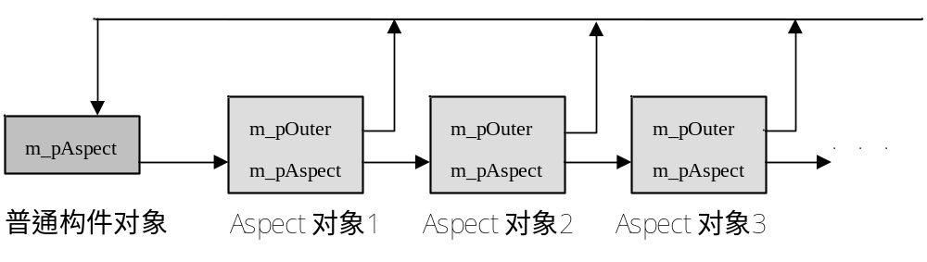
多面聚合模型的设计
在实现多面聚合时，创建多个Aspect对象，多次调用EzAggregate方法使一个普通构件对象聚合多个Aspect对象。

Slide 31
谢谢大家！
Questions？

